Slide 1

MĨ THUẬT
CHỦ ĐỀ 4: KHU RỪNG NHIỆT ĐỚI
BÀI 3: TẮC KÈ HOA

Slide 2
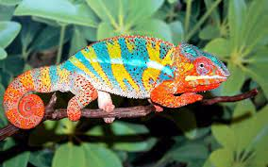
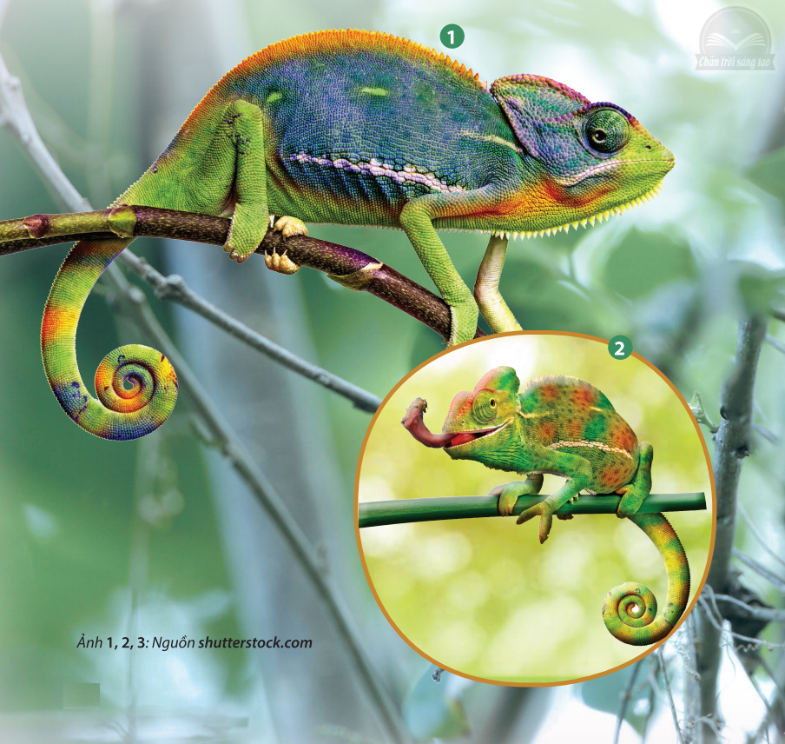
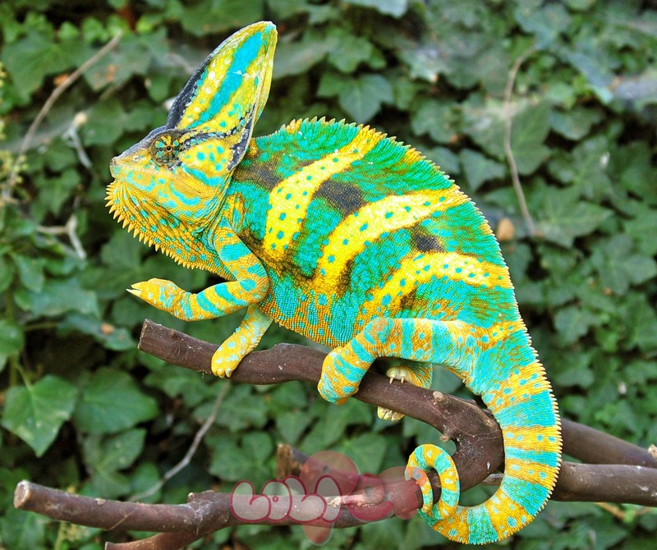
NHẬN BIẾT ĐẶC ĐIỂM CỦA TẮC KÈ HOA
- Tăc kè hoa có hình dáng, maù sắc ntn?
- Đặc điểm của tắc kè hoa có gì đặc biệt?

Slide 3

CẤU TẠO TẮC KÈ HOA
Đầu
Thân
Đuôi
Chân

Slide 4
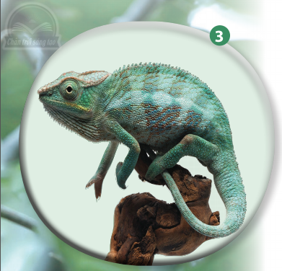
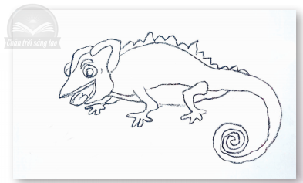
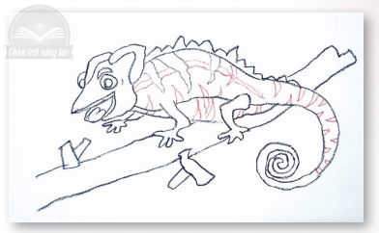
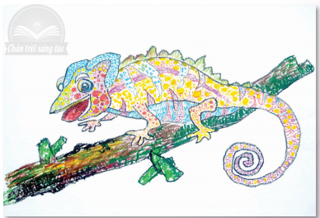
CÁCH VẼ TẮC KÈ HOA
- Nêu các bước vẽ tắc kè hoa?
B1: Vẽ hình tắc kè hoa bằng nét
B2:Trang trí tắc kè hoa bằng nét,màu
B3: Vẽ màu cho tắc kè hoa thêm sinh động

Slide 5


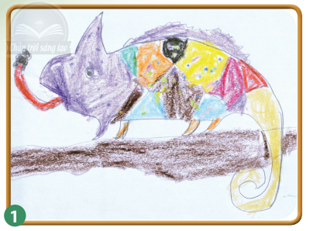
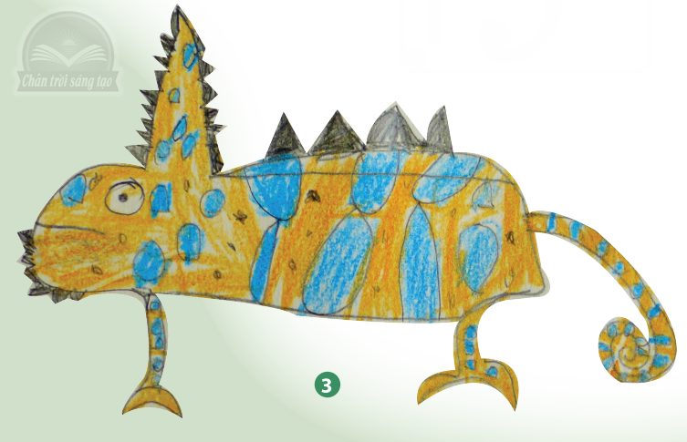
BÀI THAM KHẢO

Slide 6




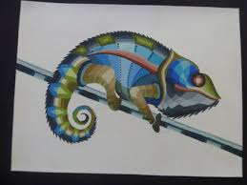
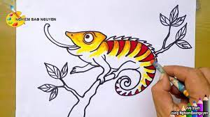
BÀI THAM KHẢO

Slide 7

THỰC HÀNH
- Vẽ tắc kè hoa yêu thích
- Vẽ màu sinh động
- Vẽ trên giấy a4

Slide 8

TRƯNG BÀY SẢN PHẨM VÀ CHIA SẺ

Slide 9

TẠO BỨC TRANH TẮC KÈ HOA TRONG RỪNG CÂY

